Slide 1
Portfolio
Project
Table 6
2025/7/31

Slide 2

CONTENTS
01
02
03
04
TEAM INTRODUCTION
OUR
PROJECT
TECH& SUMMARY
AHEAD
ROAD

Slide 3

PART ONE
1
TEAM INTRODUCTION

Slide 4

TEAM INTRODUCTION
T.6 FINANCE HUB
From Broke to Millionaire !!!

Slide 5
PART TWO
2
OUR
PROJECT

Slide 6

Portfolio Project
SYSTEM FLOW
System
Walkthrough
DEMO

Slide 7
SYSTEM FLOW
Login
Register
Home
Stock Repositories
Portfolio Management
Info Chart
Detail
Info
Asset Allocation
Asset Details

Slide 8
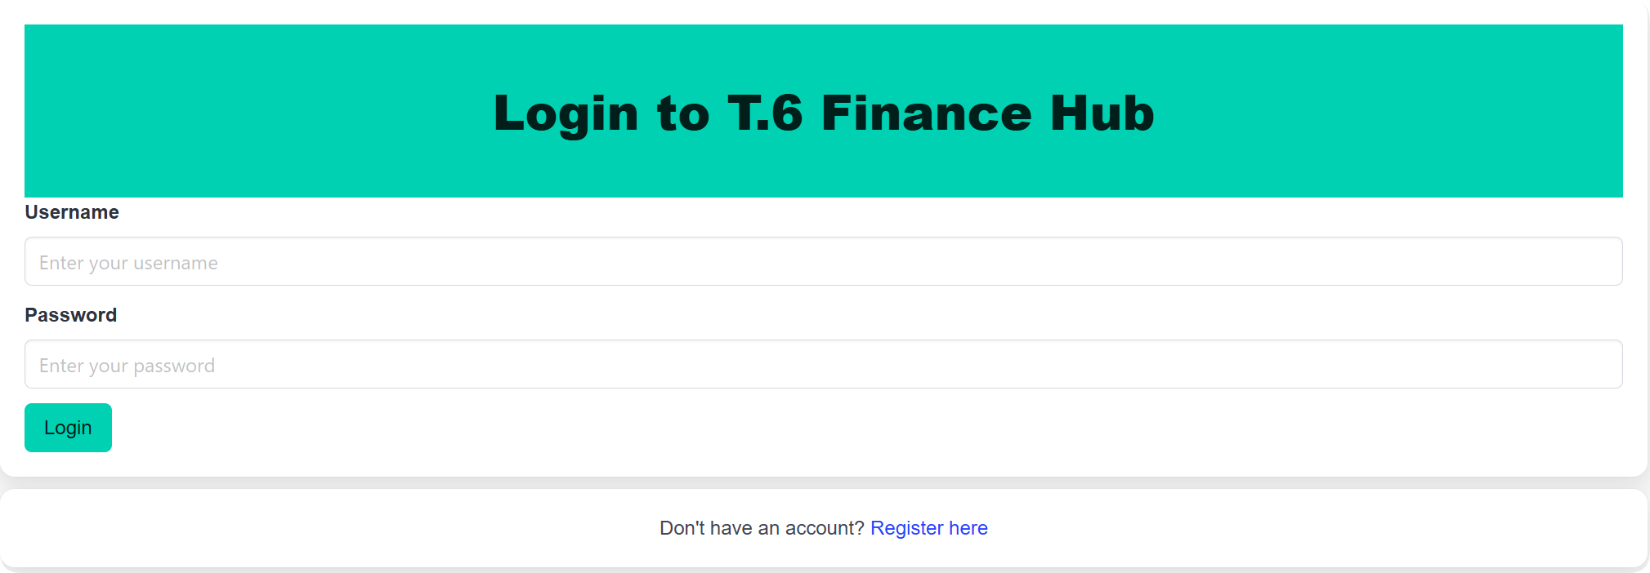
System Walkthrough
Login
请在此处添加标题文字
点击此处添加页面标题内容
点击此处添加页面标题内容
点击此处添加页面标题内容
点击此处添加页面标题内容
请在此处添加标题文字
点击此处添加页面标题内容
点击此处添加页面标题内容

Slide 9
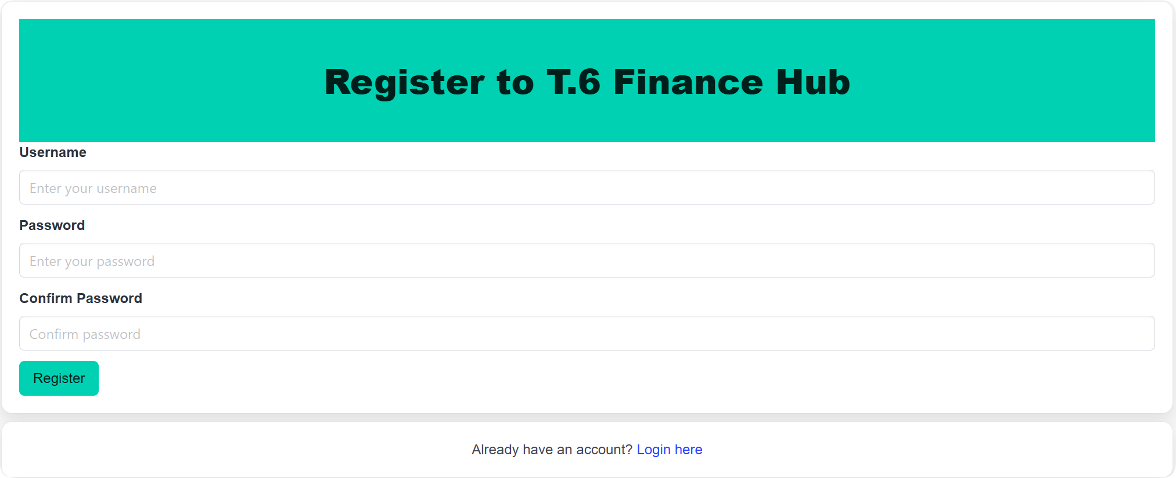
System Walkthrough
Register
请在此处添加标题文字
点击此处添加页面标题内容
点击此处添加页面标题内容
点击此处添加页面标题内容
点击此处添加页面标题内容
请在此处添加标题文字
点击此处添加页面标题内容
点击此处添加页面标题内容

Slide 10
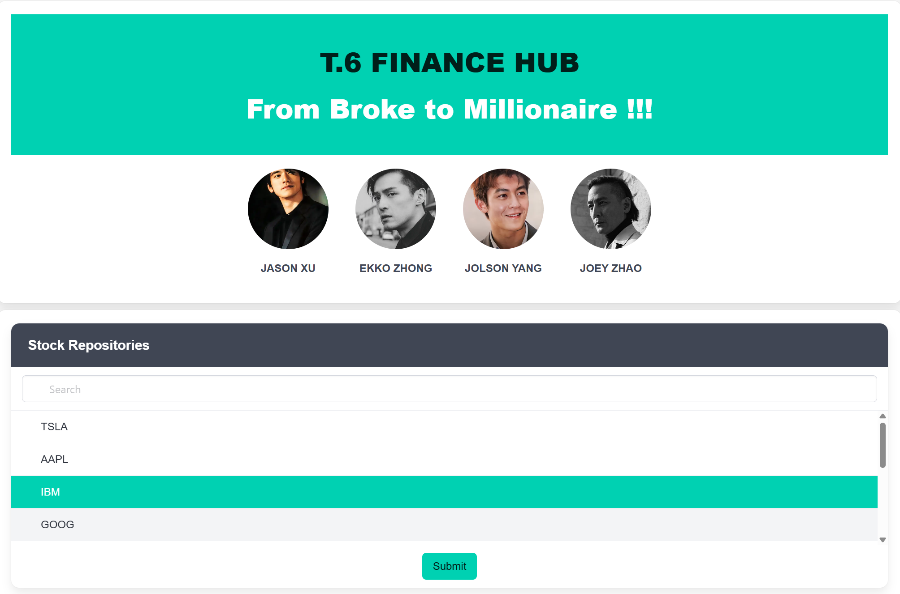
System Walkthrough
请在此处添加标题文字
点击此处添加页面标题内容
点击此处添加页面标题内容
点击此处添加页面标题内容
点击此处添加页面标题内容
Home
请在此处添加标题文字
点击此处添加页面标题内容
点击此处添加页面标题内容

Slide 11
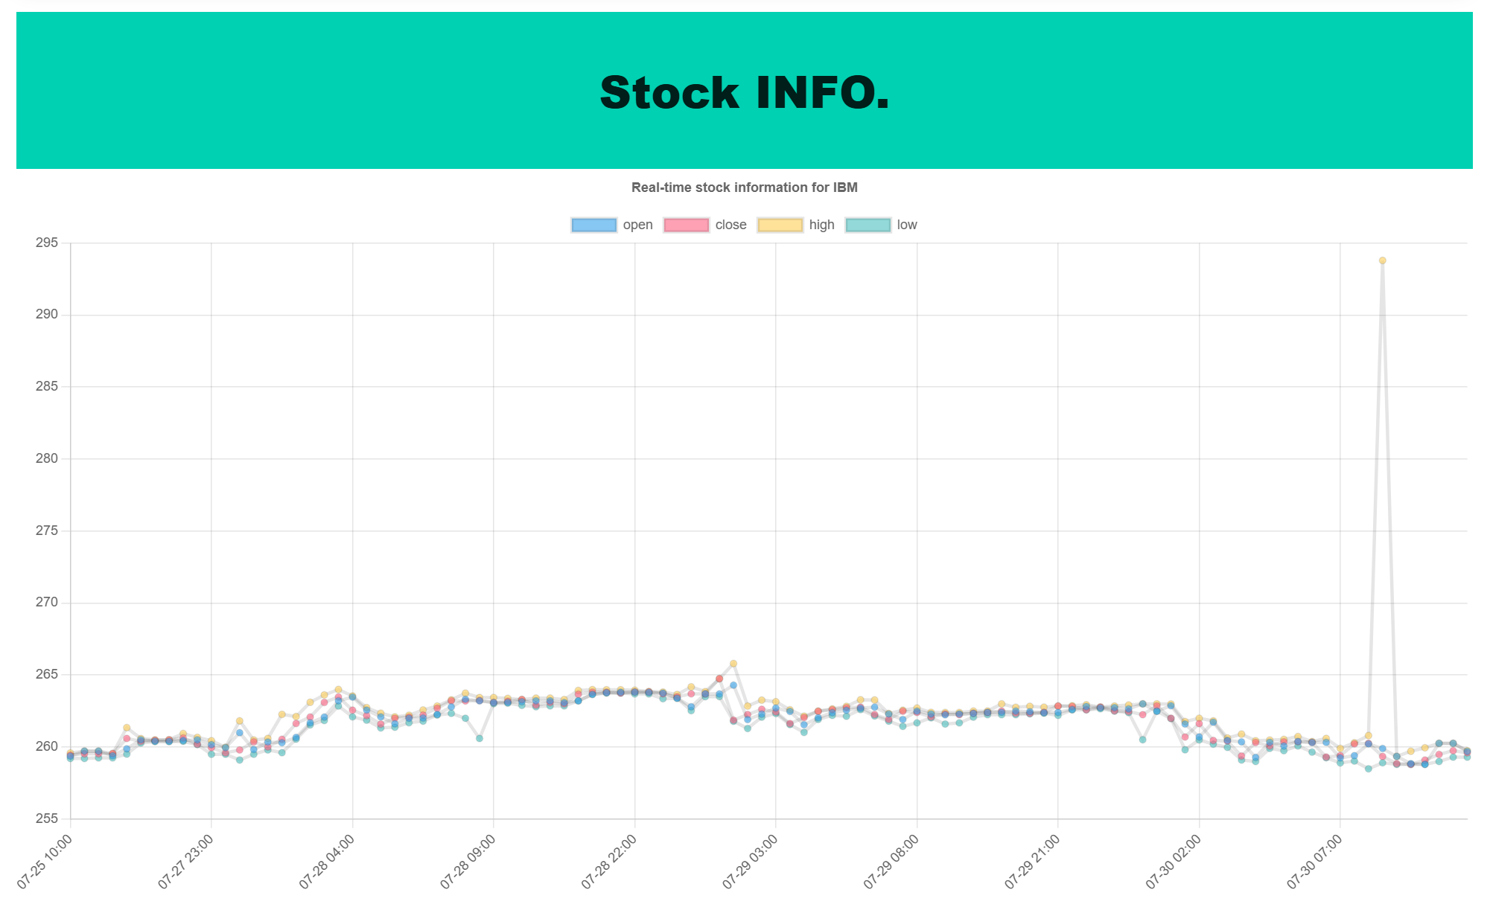
System Walkthrough
请在此处添加标题文字
点击此处添加页面标题内容
点击此处添加页面标题内容
点击此处添加页面标题内容
点击此处添加页面标题内容
Stock Repositories
请在此处添加标题文字
点击此处添加页面标题内容
点击此处添加页面标题内容

Slide 12
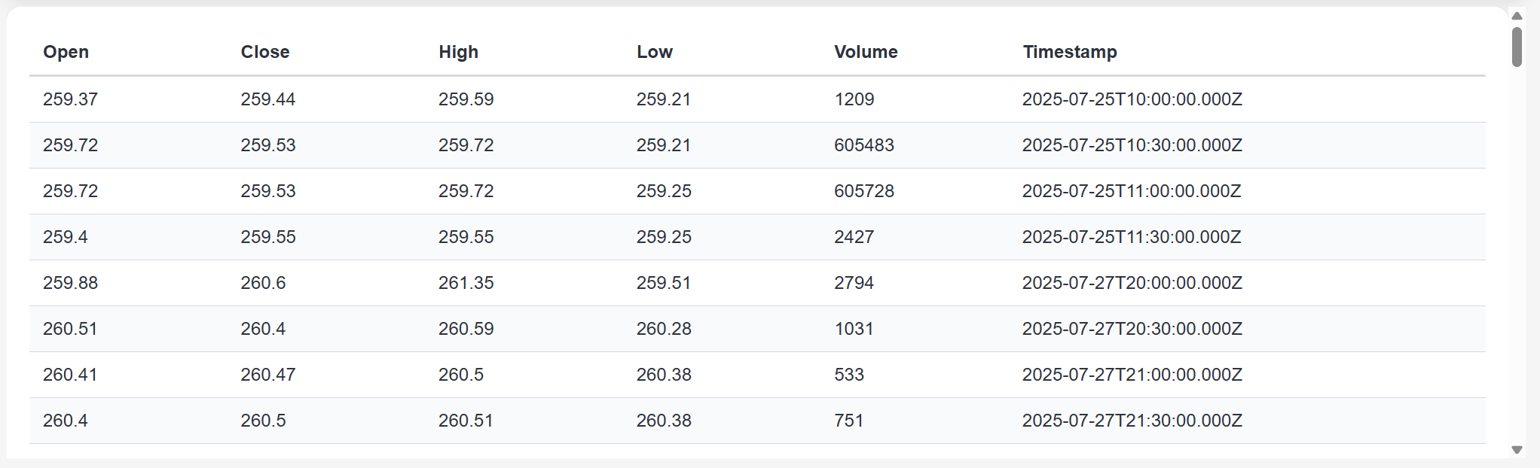
System Walkthrough
Stock Repositories
请在此处添加标题文字
点击此处添加页面标题内容
点击此处添加页面标题内容
点击此处添加页面标题内容
点击此处添加页面标题内容
请在此处添加标题文字
点击此处添加页面标题内容
点击此处添加页面标题内容

Slide 13
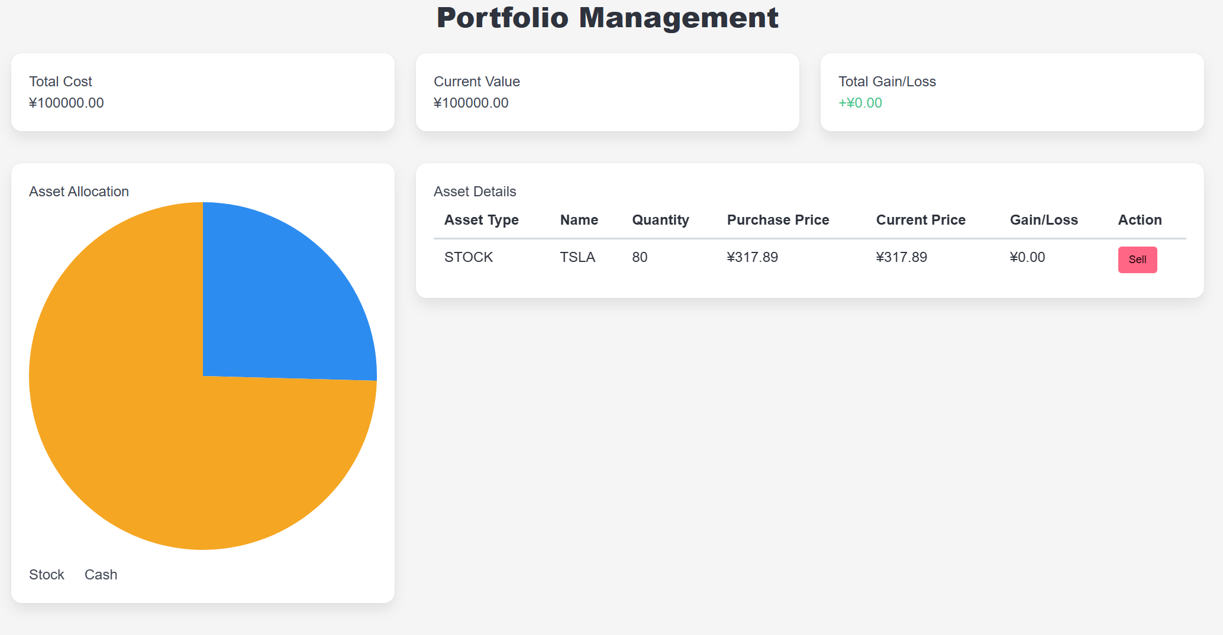
System Walkthrough
Portfolio Management
请在此处添加标题文字
点击此处添加页面标题内容
点击此处添加页面标题内容
点击此处添加页面标题内容
点击此处添加页面标题内容
请在此处添加标题文字
点击此处添加页面标题内容
点击此处添加页面标题内容

Slide 14
Demo
请在此处添加标题文字
点击此处添加页面标题内容
点击此处添加页面标题内容
点击此处添加页面标题内容
点击此处添加页面标题内容
请在此处添加标题文字
点击此处添加页面标题内容
点击此处添加页面标题内容

Slide 15
PART THREE
3
TECH & SUMMARY

Slide 16
TECH
Architecture
Database
Import
&Query
Return user&stock info
Query
/tab_six/login
/tab_six/mysql/init
/tab_six/mysql /create-tables
/tab_six/stock/update
/tab_six/stock/delete
/tab_six/stock/getFromDB
/tab_six/stock/getLastFromDB
/tab_six/stock/ external
/tab_six/exchange/buyingIn
/tab_six/buyingOut
/tab_six/position/get
External API
Backend
Data
Internal API
Return
data
Request
Frontend
Event
UI

Slide 17
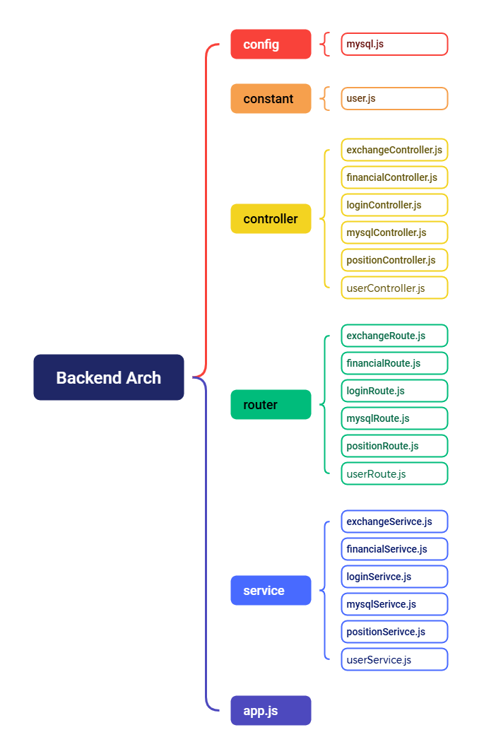




TECH
Backend Stacks & Arch
JavaScript
express
axios
mysql2

Slide 18
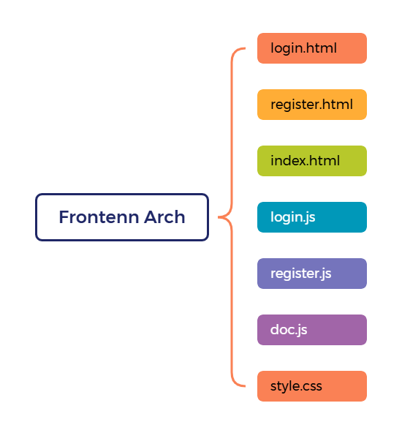



TECH
Frontend Stacks & Arch
Html
CSS
JavaScript
Bulma

Slide 19
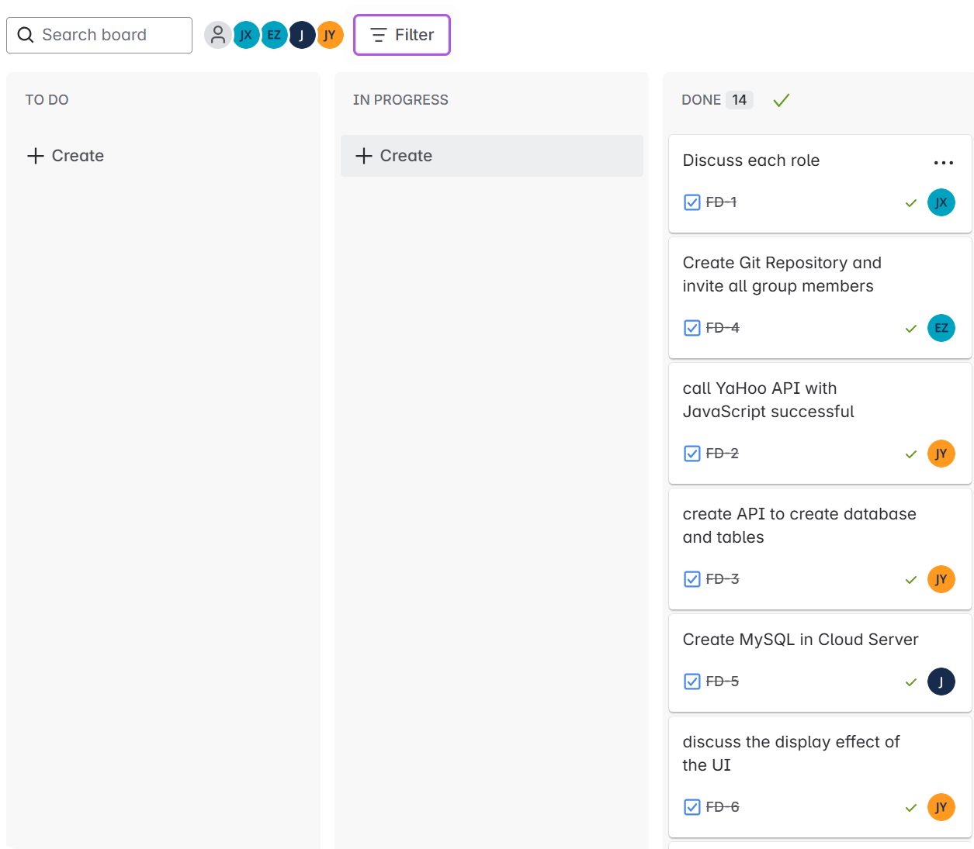
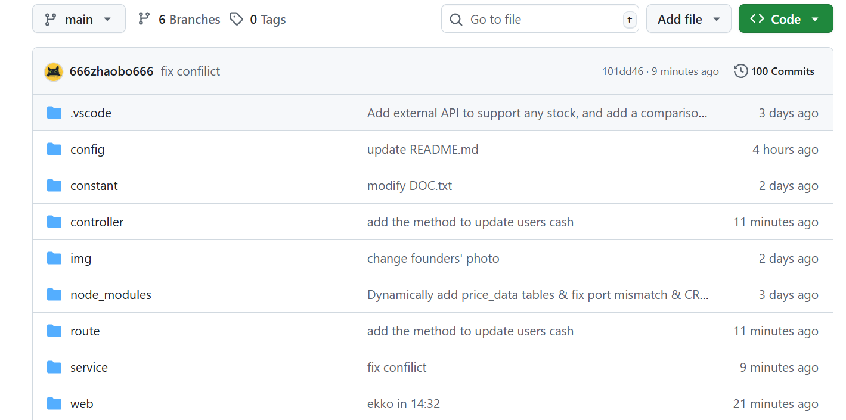
SUMMARY
Collabs: Git & JIRA

Slide 20

SUMMARY
Learned Techs & Others
Punctuations
. Dot
, comma
? question mark
: colon
; semicolon
/ slash
! exclamation mark
() parentheses
[] square brackets
{} curly brackets
Networking
Linux
SQL
JavaScript
Html
CSS
Generative AI
Web
Jira
GIt
Techs
Collabs

Slide 21
PART THREE
4
AHEAD ROAD

Slide 22



AHEAD ROAD
MORE FEATURES
DATABASE
MORE ASSETS
MORE DETAILED INFORMATION
SECURITY
DB STRUCTURE
USER CONTROL
API
IMPORVE USER MANAGEMENT
OFFER MORE CONVENIENT FEATURES
GET MORE INFOS FROM EX API
INFO CACHE SYSTEM

Slide 23
THANKS
For WATCHING

